Slide 1
Tuần 7
Bài 17: Phép cộng trong phạm vi 6
(tiếp theo) – Tiết 1
TOÁN 1

Slide 2










KHỞI ĐỘNG

Slide 3
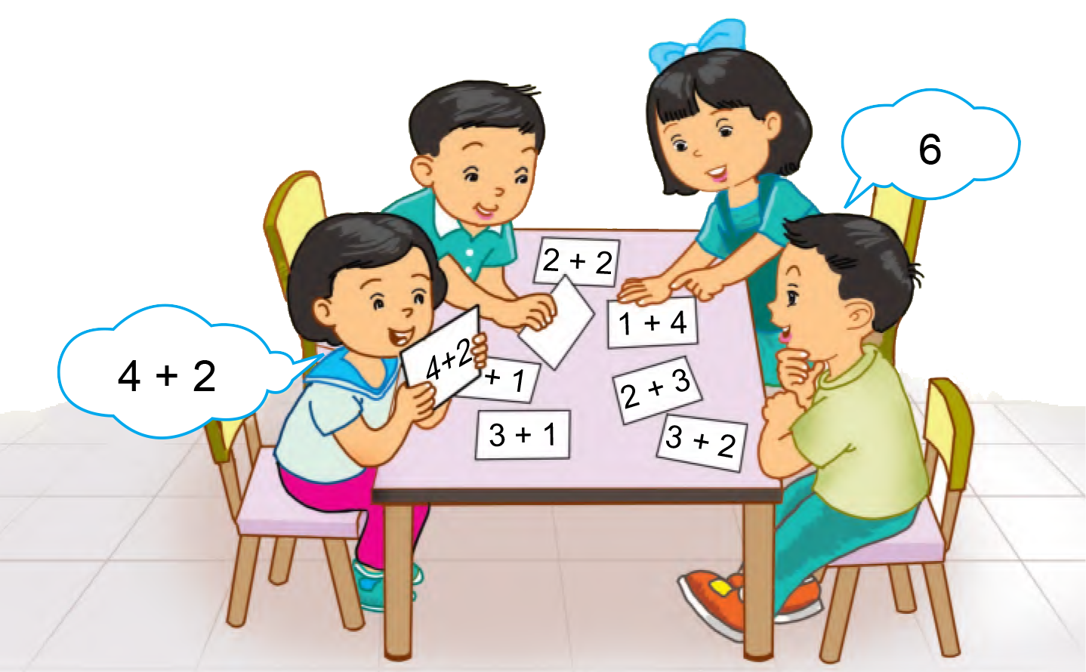

Slide 4
KHÁM PHÁ

Slide 5
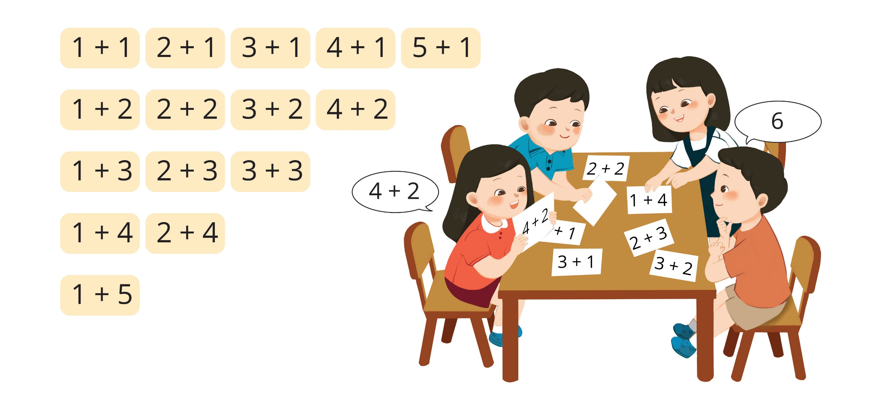

Slide 6


Thảo luận tìm kết quả từng phép cộng trong phạm vi 6

Slide 7






BẢNG CỘNG TRONG PHẠM VI 6
1 + 1 = 2
2 + 1 = 3
3 + 1 = 4
4 + 1 = 5
5 + 1 = 6
1 + 2 = 3
2 + 2 = 4
3 + 2 = 5
4 + 2 = 6
1 + 3 = 4
2 + 3 = 5
3 + 3 = 6
1 + 4 = 5
2 + 4 = 6
1 + 5 = 6

Slide 8
BẢNG CỘNG TRONG PHẠM VI 6
1 + 1 = 2
2 + 1 = 3
3 + 1 = 4
4 + 1 = 5
5 + 1 = 6
1 + 2 = 3
2 + 2 = 4
3 + 2 = 5
4 + 2 = 6
1 + 3 = 4
2 + 3 = 5
3 + 3 = 6
1 + 4 = 5
2 + 4 = 6
1 + 5 = 6

Slide 9
THỰC HÀNH

Slide 10
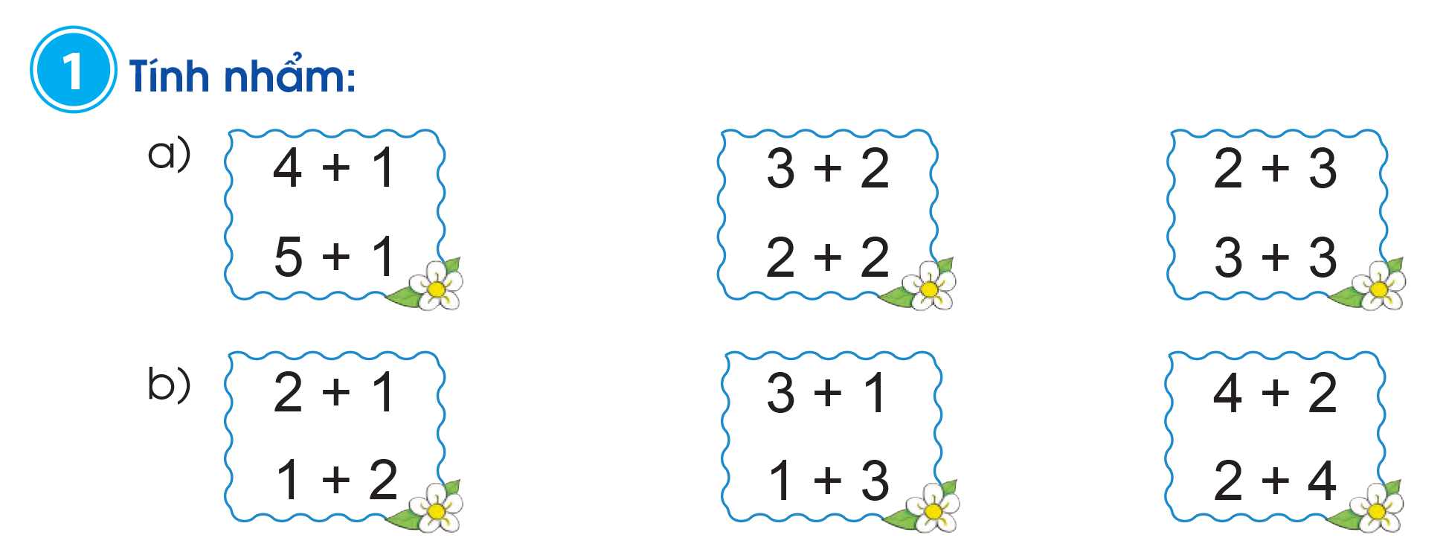

Slide 11
Bài 1: Tính nhẩm:
a)
5
4 + 1 = …..
5 + 1 = …..
3 + 2 = …..
2 + 2 = …..
2 + 3 = …..
3 + 3 = …..
5
5
6
4
6
b)
2 + 1 = ……
1 + 2 = ……
3 + 1 = ……
1 + 3 = ……
4 + 2 = ……
2 + 4 = ……
3
4
6
3
4
6

Slide 12
VẬN DỤNG

Slide 13

NGÔI NHÀ THIÊN THẦN

Slide 14











Slide 15


? + ? = 6
A
3 + 3
B
1 + 4
C
2 + 2

Slide 16

3 + 3 =
A
3
B
5
C
6

Slide 17

5 + 1 =
A
5
B
4
C
6

Slide 18
5 + 1 =
A
4
B
6
C
5

Slide 19

2 + 2 =
A
6
B
4
C
5

Slide 20

3 + 1 =
A
7
B
8
D
4

Slide 21

2 + 3 =
A
5
B
4
C
6

Slide 22

4 + 1 =
A
5
B
6
C
7

Slide 23

1 + 1 =
A
0
B
2
C
3

Slide 24










